Slide 1
UNIVERSIDAD TECNOLÓGICA DEL PERÚ
Ingeniería de Software · Lima – Perú · 2026
SEGUNDO AVANCE DEL PROYECTO FINAL
51
casos en la última versión
Pruebas funcionales, de rendimiento y de seguridad básica
45
aprobados
sobre las funcionalidades de propietarios, mascotas y visitas de Spring Petclinic
3
defectos del producto abiertos
Curso Pruebas de Software
Docente Ing. Mgtr. Jonathan Merino Farias
Integrantes
Marcelo Fabrizio Araujo Rosas
Alvaro Christian Pilco Gallardo
Helam Rojas Ramón
0
errores en 4 804 solicitudes de carga
Notes:
Presentamos el segundo avance. El primero dejó diseñados seis casos; en este ejecutamos y corregimos esos casos y añadimos pruebas funcionales, de rendimiento y de seguridad básica sobre MySQL. Las cifras de la derecha se explican en las diapositivas de métricas.

Slide 2
// 00 CONTENIDO
Qué vamos a presentar
01
02
03
Del APF1 al APF2
Ambiente y trazabilidad
CP01–CP06: fallas y corrección
04
05
06
Pruebas funcionales
Concurrencia (E01)
Rendimiento básico
07
08
09
Seguridad básica
Incidencias y métricas
Limitaciones y pendientes

Slide 3
// 01 EVOLUCIÓN
Del diseño a la ejecución verificable
APF1
Diseño
APF2
Ejecución
6 casos diseñados (CP01–CP06)
Sin ejecución ni evidencias
MySQL previsto en el plan
CP01–CP06 ejecutados, analizados y corregidos
31 funcionales, 13 de seguridad, 1 exploratoria
Carga local con 10 y 30 usuarios
MySQL 8.0.46 como base principal; H2 para comparar
Decisiones No se modificó el código de producción. Las fallas se analizaron antes de llamarlas defectos. No se añadió un login inexistente para cubrir la rúbrica.
Notes:
La decisión central fue no tocar el código de Petclinic: corregimos solo nuestros instrumentos de prueba y reportamos los defectos del producto con una corrección propuesta.

Slide 4
// 02 AMBIENTE Y TRAZABILIDAD
Qué se probó, dónde y con qué cobertura
Req. | Casos | Cobertura
RF01 | CP01; F01–F06; S03, S05, S10 | Parcial
RF02 | CP02; F07–F11; S04, S09 | Completa para el alcance definido
RF03 | CP03; F12–F14; S06 | Parcial
RF04 | CP04; F15–F21; E01 | Completa para RN03–RN05 en flujo secuencial
RF05 | CP05; F22–F25; S08 | Completa para las reglas definidas
RF06 | CP06; F26–F31; S07 | Completa para RN06 y RN07
COMMIT
500158f · Spring Boot 4.1.0
JAVA
OpenJDK 21.0.12.1 · Maven Wrapper 3.9.16
BASE DE DATOS
MySQL 8.0.46 · H2 2.4.240
HERRAMIENTAS
JUnit 5 · MockMvc · requests · Playwright · Locust
«Completa» = cada regla tiene al menos un caso ejecutado; no implica ausencia de defectos.
Notes:
RF01 y RF03 quedan con cobertura parcial: falta probar teléfono vacío al registrar y dirección o ciudad vacías al actualizar. Lo declaramos en lugar de sobrestimar la cobertura.

Slide 5
// 03 UNITARIAS E INTEGRACIÓN
CP04 y CP06 fallaban por la prueba, no por Petclinic
R0
R1
R1b
R2
R3
4 / 2
4 / 2
4 / 2
6 / 0
6 / 0
Transferencia
Windows · H2
Original
Linux · H2
Original
Linux · MySQL
Corregido
H2
Corregido
MySQL
aprobados / fallidos por ejecución (6 casos cada una; no se suman)
Síntoma
CP04: mascota recuperada nula. CP06: HTTP 404 en «owners/11/pets/visits/new»: el petId llegaba vacío. Mismo resultado en H2 y MySQL.
Suite completa del proyecto (H2)
86 pruebas, 0 fallidas, 2 omitidas (requieren Docker). Referencia de estabilidad, no trabajo del equipo.
Notes:
Reprodujimos las dos fallas en tres ambientes antes de tocar nada. Que fallaran igual en H2 y MySQL descartó la base de datos. La URL del 404 mostraba el petId vacío.

Slide 6
// 03 INC-T01
Causa: el fixture devolvía una copia sin ID
ANTES
1
El propietario ya existe: saveAndFlush ejecuta merge
o.addPet(p);
owners.saveAndFlush(o); // merge
return p; // id = null
2
La cascada MERGE persiste una copia de la mascota
DESPUÉS
La instancia del test queda con id nulo
3
owners.saveAndFlush(o);
em.clear();
Pet persisted = owners.findById(id)
.getPet("LunaAPF", true);
return persisted; // id real
4
DIAG01 lo confirma en H2 y MySQL
Las aserciones de CP04 y CP06 no se modificaron.
Notes:
Esta es la respuesta a por qué no es un defecto de Petclinic: la base sí guardaba la mascota; el test leía el ID de la instancia equivocada. La prueba DIAG01 replica el helper original y verifica exactamente eso.

Slide 7
// 04 PRUEBAS FUNCIONALES
31 casos HTTP reales sobre MySQL: 31 aprobados
31
Flujo | Válido | Inválidos y límites verificados
RF01 | F01 | Teléfono 9 / 11 dígitos y con letras; vacíos; apellido 30/31
RF02 | F07, F08 | Sin resultados, espacios, apellido vacío
RF03 | F12 | Teléfono de 5 dígitos, nombre vacío (sin cambios)
RF04 | F15, F19 | Vacío, duplicado «LUNA», mañana, sin fecha, 30/31
RF05 | F22 | Duplicado, fecha futura, nombre vacío (persistencia)
RF06 | F26 | Hoy, ayer, vacía, solo espacios, 255/256
casos F01–F31
31
aprobados (corrida 2)
2
fallas de la corrida 1, del script (INC-T02)
Técnicas: HTTP real (F), navegador automatizado (N01–N08), MockMvc (CP06). No se registraron pruebas manuales.
Notes:
Cada caso crea sus propios datos y comprueba la persistencia consultando la página de detalle. La corrida 1 tuvo dos fallas: el script no reconocía ';jsessionid' en la redirección ni el marcador del listado. La aplicación respondía bien; corregimos el script y reejecutamos.

Slide 8
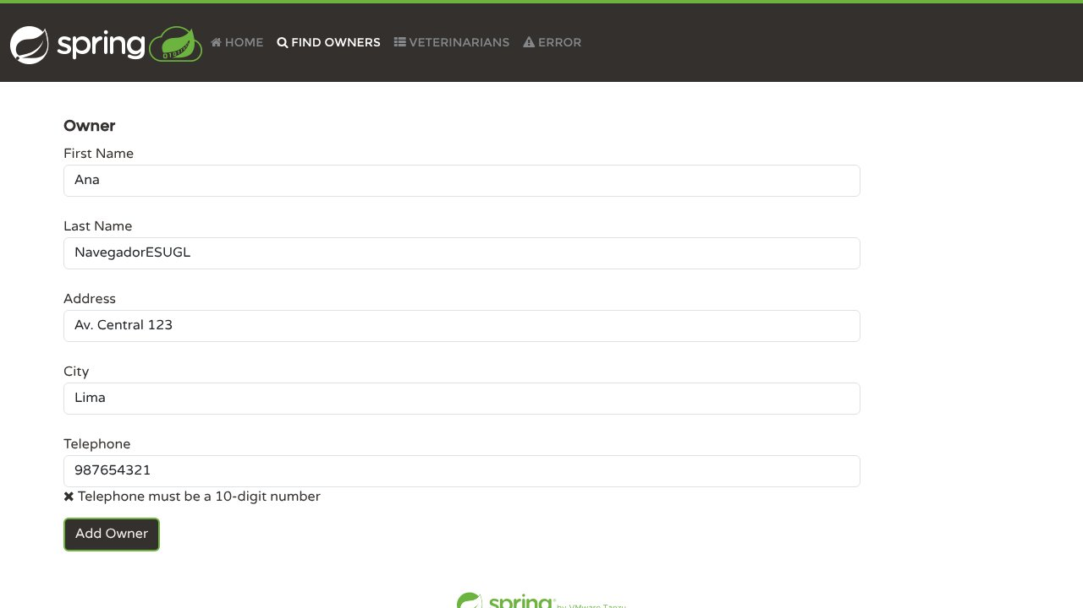
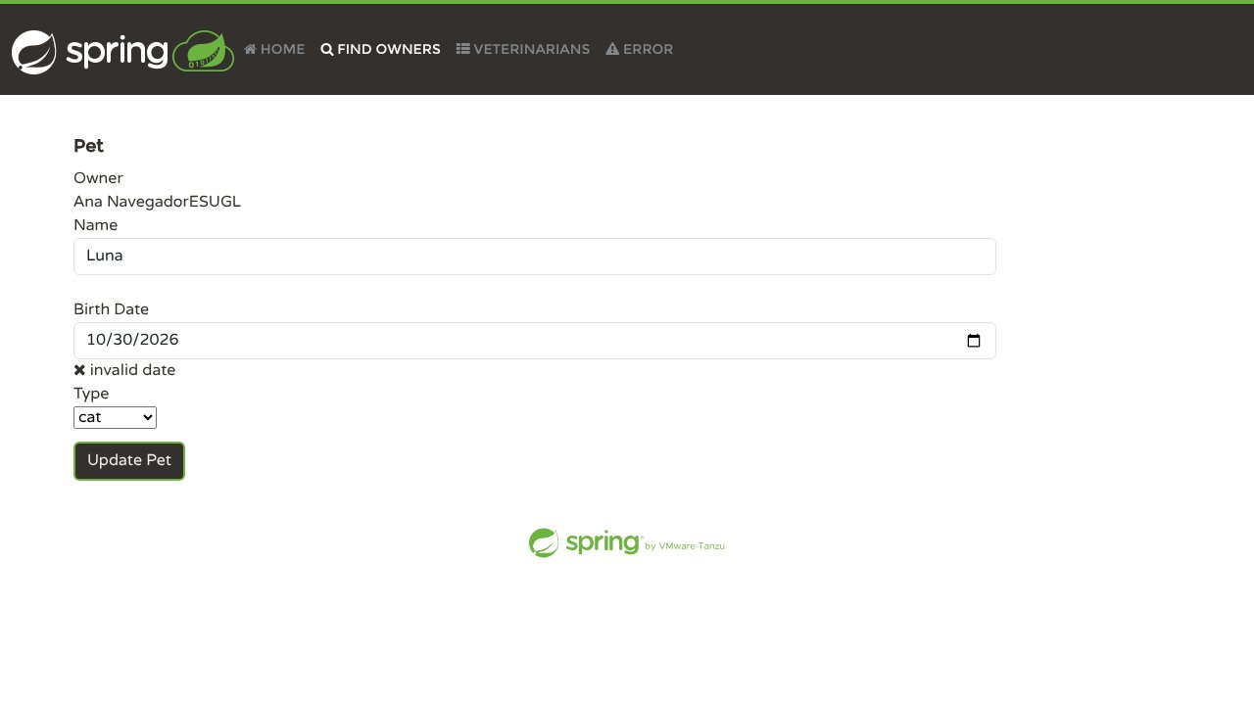
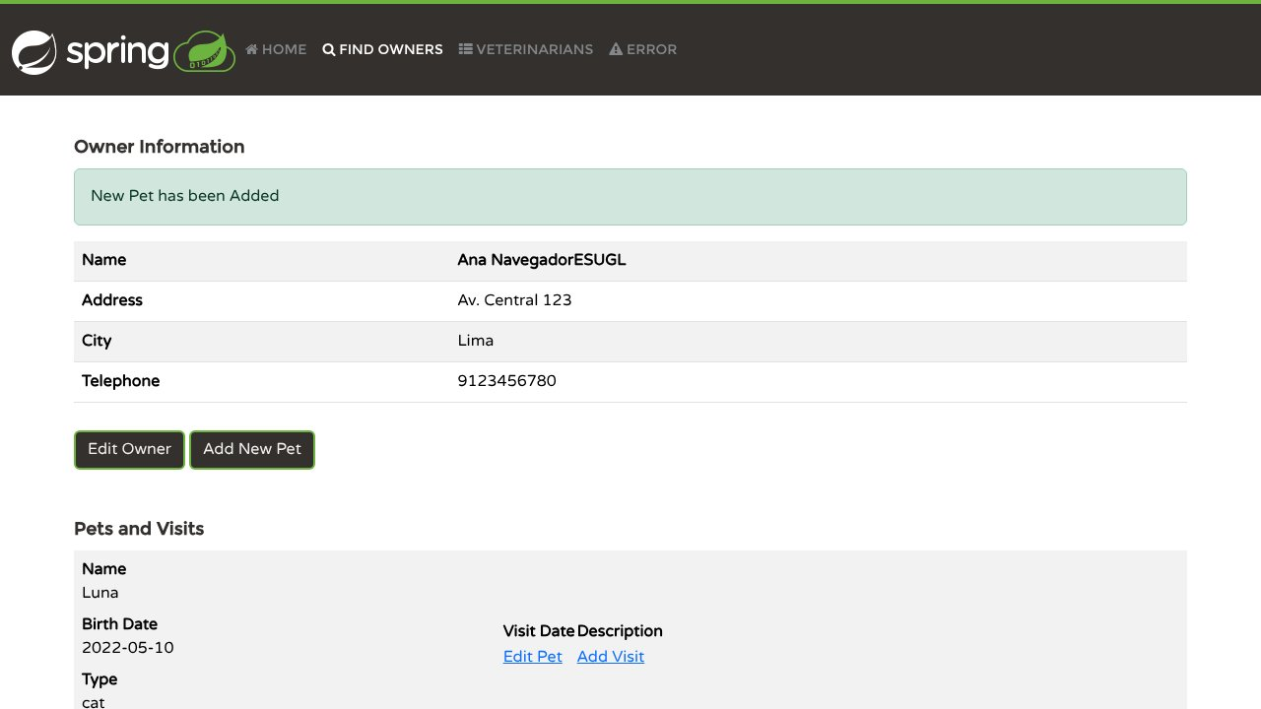
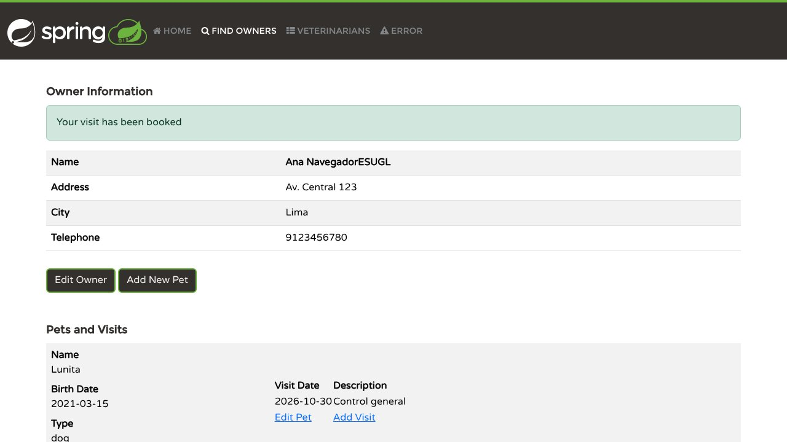
// 04 EVIDENCIA EN NAVEGADOR
Los seis flujos en Chromium automatizado
N01 · RF01: teléfono de 9 dígitos rechazado
N06 · RF05: fecha de nacimiento futura rechazada
N05 · RF04: mascota registrada
N08 · RF06: visita registrada
Notes:
Las ocho capturas están en evidencias/09_navegador_MySQL. Son de un navegador automatizado: reproducen acciones de usuario, pero no sustituyen una prueba manual del equipo.

Slide 9
// 05 HALLAZGO PRINCIPAL
Un doble envío deja mascotas sin propietario
Ejecución | Prop. | 302 | HTTP 500 | Huérfanas
MySQL · 1 | 10 | 12 | 28 | 2
MySQL · 2 | 20 | 27 | 51 | 7
H2 | 20 | 38 | 0 | 18
DEF-P02
Severidad Alta
El usuario recibe «éxito» y la mascota queda desvinculada (incumple RN02).
4 altas simultáneas de «Gemela» por propietario. Esperado: una mascota y el resto rechazado.
DEF-P03
Severidad Media
Traza SQL (MySQL)
update pets set owner_id=null
where owner_id=115 and id=175
Solo MySQL: el duplicado da HTTP 500; el controlador busca un nombre de restricción que solo existe en H2.
Notes:
Es una prueba exploratoria fuera de los casos planificados. Cada 302 adicional dejó una fila con owner_id nulo; lo contamos directamente en cada base. La causa probable es la falta de control de concurrencia sobre el propietario. Propuesta: @Version en Owner e impedir el doble envío en la interfaz.

Slide 10
// 06 RENDIMIENTO BÁSICO
Sin errores en 4 804 solicitudes locales
Métrica | 10 u. | 30 u.
Solicitudes | 1212 | 3592
Errores | 0 | 0
Mediana | 11 ms | 8 ms
p95 | 21 ms | 16 ms
Solicitudes/s | 6,74 | 19,96
Locust 2.47 · 180 s por escenario · calentamiento de 60 s excluido · espera de 1 a 2 s · MySQL local. Umbral propuesto por el equipo: p95 < 1000 ms.
Aplicación, base y generador compartieron 2 vCPU: el resultado no representa capacidad de producción.
Notes:
El p95 bajó con 30 usuarios. No es una mejora por carga: la primera medición incluyó el calentamiento de la JVM y de la caché. La memoria del proceso se mantuvo entre 386 y 390 MiB.

Slide 11
// 07 SEGURIDAD BÁSICA
Qué controles existen y cuáles faltan
FUNCIONAN
FALTAN O FALLAN
XSS almacenado escapado (S03)
Inyección SQL tratada como texto (S04)
El id no se puede fijar ni cambiar desde el formulario (S05, S06)
Entradas sobredimensionadas rechazadas (S10)
Mascotas de otro propietario: sin cambios en los datos (S07, S08)
Actuator expuesto sin autenticación (SEC-01)
Sin protección CSRF (SEC-02)
Sin cabeceras defensivas (SEC-03)
jsessionid en la URL (SEC-04)
Mascota ajena: HTTP 500 por NullPointerException (DEF-P01)
No hay Spring Security ni /login: no existen cuentas ni roles que probar (S01, observación). Solo instancia local.
Notes:
Resultado: 8 aprobados, 4 fallidos y una observación. No afirmamos que el sistema sea seguro; describimos qué controles básicos tiene esta variante de demostración. /actuator/env enmascara valores y heapdump no está disponible.

Slide 12
// 08 INCIDENCIAS
14 registros separados por origen
DEF
SEC
OBS
INC-T
AMB
Producto
Seguridad
Observaciones
Instrumento
Ambiente
3 abiertos
4 abiertos
1 abierta, 1 registrada
2 cerrados
3 cerrados
ID | Caso | Hallazgo | Sev. | Estado
DEF-P02 | E01 | Doble envío desvincula la mascota confirmada | Alta | Abierto
DEF-P01 | S08 | Editar mascota ajena: HTTP 500 (NPE) | Media | Abierto
DEF-P03 | E01 | Duplicado en MySQL: HTTP 500 | Media | Abierto
SEC-01 | S02 | Actuator expuesto | Media | Abierto
INC-T01 | CP04, CP06 | Fixture devolvía mascota sin id | Alta | Cerrado
INC-T02 | F01, F11 | Script no reconocía jsessionid ni el listado | Media | Cerrado
Notes:
Separar el origen fue clave: cuatro fallas iniciales eran de nuestras pruebas, no del producto. Los defectos del producto quedan abiertos porque el alcance excluye modificar Petclinic; cada uno tiene una corrección propuesta en la matriz.

Slide 13
// 08 MÉTRICAS
45 de 50 casos evaluables aprobados
90,0 %
aprobación sobre 50 evaluables
37 / 37
casos planificados de RF01–RF06 aprobados
0
casos bloqueados
Notes:
Los cinco fallidos son E01 y cuatro controles de seguridad ausentes. Las ejecuciones históricas se reportan por separado en el informe; no se suman a estos 51.

Slide 14
// 09 LÍMITES Y PENDIENTES
Qué no demuestran estos resultados
Ambiente local
Sin pruebas manuales
2 vCPU compartidos; la carga no mide capacidad de producción.
El navegador fue automatizado; falta el recorrido manual del equipo.
Cobertura parcial
Responsables
RF01 (teléfono vacío) y RF03 (dirección/ciudad vacías).
Falta registrar el responsable nominal de cada caso.
Repositorio
Hitos siguientes
Publicar el fork del equipo con los tests y scripts.
Móvil, usabilidad, accesibilidad y regresión tras corregir DEF-P01 a DEF-P03.
Notes:
Cerramos con lo que no podemos afirmar: no probamos todo el sistema, no medimos producción y el sistema no es seguro para un despliegue real sin los controles que faltan.

Slide 15
// 10 REFERENCIAS
Referencias principales
Jakarta EE. (2022). Jakarta Persistence 3.1 specification. https://jakarta.ee/specifications/persistence/3.1/
Locust. (2026). Locust documentation. https://docs.locust.io/
OWASP Foundation. (2021). OWASP Top 10:2021. https://owasp.org/Top10/
Shin, Y., Choi, Y., & Lee, W. J. (2013). Integration testing through reusing representative unit test cases for high-confidence medical software. Computers in Biology and Medicine, 43(5), 434–443.
Spring Projects. (2026). spring-petclinic [Software]. GitHub. https://github.com/spring-projects/spring-petclinic
Tran, H. K. V., Unterkalmsteiner, M., Börstler, J., & Ali, N. bin. (2021). Assessing test artifact quality: A tertiary study. Information and Software Technology, 139, 106620.
Lista completa en la sección 19 del informe.

